Slide 1




Biedrība “Ropažu Salaspils partnerība”
Informatīvs seminārs
PAR PROJEKTU KONKURSA 4. KĀRTAS
PROJEKTU SAGATAVOŠANAS
UN IESNIEGŠANAS NOSACĪJUMIEM
09.05.2025 plkst.14.00
Doles tējas - dārzs, veikaliņš un terase “Ziediņi”, Doles muiža, Salaspils novadā
Sabiedrības virzīta vietējās attīstības stratēģija
2023. – 2027. gadam

Slide 2
Biedrība "Ropažu Salaspils partnerība"
vietējā rīcības grupa (VRG), kas izveidota ar mērķi veicināt ilgtspējīgu attīstību un dzīves kvalitātes uzlabošanos Ropažu un Salaspils novados.
Kas ir VRG? (Vietējā rīcības grupa)
”Vietējās rīcības grupas ir lauku iedzīvotāju, organizāciju, uzņēmēju un pašvaldību apvienības, kas darbojas noteiktā lauku teritorijā, pārstāvot iedzīvotāju intereses un rūpējoties par lauku attīstības jautājumiem vietējā līmenī, kā arī ieviešot LEADER pieeju.
Kas ir SVVA? (SABIEDRĪBAS VIRZĪTA VIETĒJĀS ATTĪSTĪBAS STRATĒĢIJA)
SVVA stratēģija ir daudznozaru stratēģiskais plāns, kas nosaka un pamato vietējās teritorijas attīstības prioritātes un pārmaiņu nepieciešamību. SVVA stratēģiju ar aktīvu sabiedrības iesaisti īsteno vietējā rīcības grupa (VRG).

Slide 3
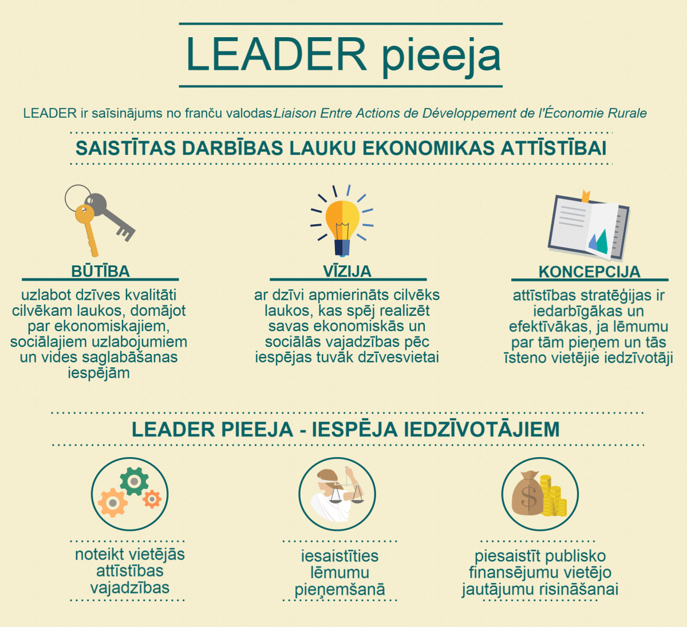
Kas ir LEADER?
LEADER ir mērķtiecīgas un savstarpēji koordinētas aktivitātes lauku attīstības veicināšanai.
Viens no LEADER pieejas pamatprincipiem ir pieeja no “apakšas uz augšu”, kad iniciatīva nāk no vietējiem iedzīvotājiem, iesaistoties savas teritorijas problēmu identificēšanā un risināšanā.

Slide 4



23.10.2025. – 23.11.2025.
IV KĀRTAS
piešķirtais kopējais ELFLA publiskais finansējums
Lauku biļete
Uzņēmējdarbības uzsākšana un attīstība
441 981.31 EUR
85 524.98 EUR
249 655.64 EUR
ATTIECINĀMO IZMAKSU SUMMMA LĪDZ 15 000 EUR
ATTIECINĀMO IZMAKSU SUMMMA LĪDZ 100 000 EUR
LAUKU BIĻETE
40%
65%
atbalstāmā intensitāte
UZŅĒMĒJDARBĪBAS UZSĀKŠANA UN ATTĪSTĪBA
40%
65 %
atbalstāmā intensitāte

Slide 5

Atbalsta pretendentam ir jābūt reģistrētam Lauku atbalsta dienesta Klientu reģistrā. Reģistrācija veicama pirmo reizi pretendējot uz atbalstu.
Aizņem līdz pat vienai dienai!
Kā kļūt par LAD klientu
https://www.lad.gov.lv/lv/ka-klut-par-lad-klientu

Slide 6


Slide 7




RĪCĪBA “LAUKU BIĻETE”
Projekta attiecināmo izmaksu summa līdz 15 000 EUR.
Projekta īstenošanas teritorija, Ropažu novads, Salaspils pagasts, izņemot Salaspils pilsētu.
Atbalstu var saņemt lietotu pamatlīdzekļu un iekārtu, kas nav vecāka par 5 gadiem (jābūt pierādāmiem) iegādei.
Atbalsta intensitāte no projekta kopējās attiecināmo izmaksu summas ir 40 % , bet atbilstoši SVVA var tikt paaugstināta līdz 65% , šādos gadījumos :
Iesniedzējs – juridiska vai fiziska persona, kura ir reģistrēta vai pārņemta ne agrāk kā 18 mēn pirms projekta iesnieguma iesniegšanas vai plāno uzsākt saimniecisko darbību.
Iespējams avanss 80%!
    projekts tiek īstenots īpaši atbalstāmā nozarē - sociālā uzņēmējdarbība +25%;
    projekts tiek īstenots īpaši atbalstāmā nozarē – veselības aprūpe +25%;
    Inovatīvas aktivitātes +15%;
    Aprites ekonomikas risinājumi +10%;
    Eksportspējīgi produkti/ pakalpojumi 20% (pirms projekta iesniegšanas sākuši eksportu).
Ja izpildās vairāki kritērijo vienlaikus, tad sumējoties, intesitātes palielinājums nepārsniedz 65%

Slide 8

SASNIEDZAMIE RĀDĪTĀJI
Darbības rezultāts - īstenots uzņēmējdarbības uzsākšanas projekts saskaņā ar darījumdarbības plānu, t.i. veiktas plānotās iegādes un ir radīts produkts vai pakalpojums.
palielina neto apgrozījumu darījumdarbības plānā noteiktā apmērā (% no attiecin. izmaksām)
sasniedz citus saimnieciskās darbības rādītājus, kas saistīti ar konkurētspēju vai produktivitāti (rādītāji ir pārbaudāmi, vērtība auditējama)
Gala maksājuma pieprasījumu LAD EPS sniedz tikai tad, kad projekta darbība ir pabeigta, izpildīti nosacījumi atbalsta saņemšanai un to var pierādīt ar pamatojošiem dokumentiem
Grozījumus darījumdarbības plānā saskaņo ar LAD.

Slide 9

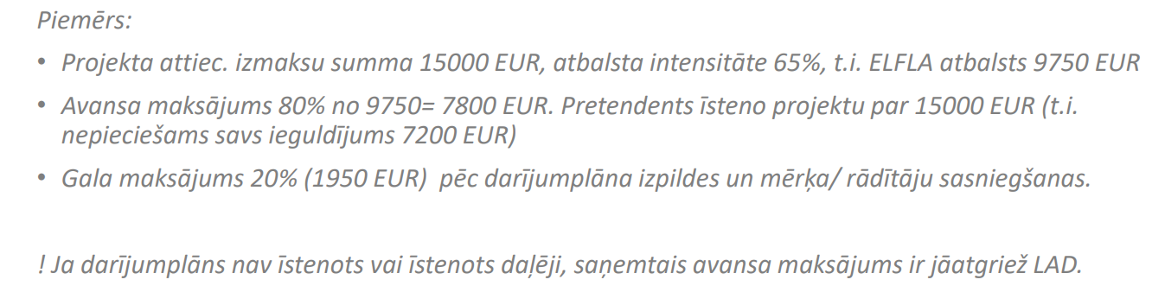
LAUKU BIĻETE – ATBALSTA IZMAKSAS KĀRTĪBA
Kad stājies spēkā LAD lēmums par budžeta projekta iesnieguma apstiprināšanu, atbalsta pretendents saņem 80 % no ELFLA atbalsta;
Gala maksājumu 20 % no ELFLA atbalsta pretendents saņem pēc pilnīgas darījumdarbības plāna īstenošanas un sasniegto mērķu izvērtējuma.

Slide 10

RĪCĪBA “UZŅĒMĒJDARBĪBAS UZSĀKŠANA UN ATTĪSTĪBA”
Projekta attiecināmo izmaksu summa līdz 100 000 EUR.
Projekta īstenošanas teritorija, Ropažu novads, Salaspils novads.
Atbalsta intensitāte no projekta kopējās attiecināmo izmaksu summas ir 40 % , bet atbilstoši SVVA var tikt paaugstināta līdz 65% , šādos gadījumos :
    projekts tiek īstenots īpaši atbalstāmā nozarē – sociālā uzņēmējdarbība +25%;
    projekts tiek īstenots īpaši atbalstāmā nozarē – veselības aprūpe +25%;
    Inovatīvas aktivitātes +15%;
    Aprites ekonomikas risinājumi +10%;
    Eksportspējīgi produkti/ pakalpojumi 20% (pirms projekta iesniegšanas sākuši eksportu ).
Ja izpildās vairāki kritērijo vienlaikus, tad sumējoties, intesitātes palielinājums nepārsniedz 65%

Slide 11

ATBALSTA PRETENDENTS
* Fiziska vai juridiska persona, izņemot BDR, ar apgrozījumu līdz 350 000 EUR (t.sk. saistītie uzņēmumi);
* Juridiskā persona, izņemot BDR, kas uzsāk saimniecisko darbību, vai fiziskā persona, kura uzsāk vai plāno veikt saimniecisko darbību, ja tās apgrozījums nepārsniedz 150 000 EUR;
* Lauksaimniecības pakalpojumu kooperatīvā sabiedrība vai mežsaimniecības pakalpojumu kooperatīvā sabiedrība (kopprojekts);
* Pašvaldība (kopprojekts).
Kopprojekts – projekts, kurā plānoto investīciju izmanto kopīgi un kuru iesniedz:
l/s vai mežsaimniecības pakalpojumu kooperatīvā sabiedrība;
esošs uzņēmums vai saimn.d.v (ar apgrozījumu līdz 150k ) kopīgas darbības īstenošanai, kas saistīts ar sabiedriskajām attiecībām vai digitālo risinājumu vai digitālo pakalpojumu izveidi (vismaz 2 dalībnieki);
Pašvaldība tās īpašumā esošas infrastruktūras izveidei un/vai jaunu PL iegādei kopīgi ar juridiskām vai fiz. personām, kas veic SD (vismaz 2) un projektu īsteno lauku teritorijā;
fiziska persona, kuras dzīvesvieta ir deklarēta lauku teritorijā, vai juridiskā persona, kuras juridiskā adrese ir lauku teritorijā.
MK noteikumi Nr.580

Slide 12
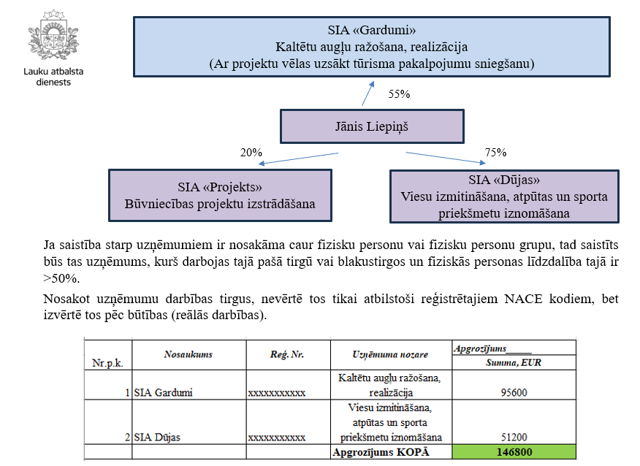
SAISTĪTIE UZŅĒMUMI

Slide 13







  ATBALSTĀMĀS DARBĪBAS ABĀS RĪCĪBĀS
  produktu un pakalpojumu radīšana,
  esošo produktu un pakalpojumu attīstīšana, to realizēšana tirgū,
  atpazīstamības tēla veidošana,
  produkcijas realizēšanai paredzētas vides radīšana vai labiekārtošana,
  paaugstināt darbinieku kvalifikāciju un sekmēt sociālās atstumtības riskam pakļauto personu iesaistīšanu darba tirgū,
  jaunu darbavietu radīšana,
  kvalitatīvu darba apstākļu radīšana ➢ietver nelauksaimniecisko uzņēmējdarbību, t.sk. pakalpojumu sniegšanu, tūrismu, lauksaimniecības produktu pārstrādi, amatniecību, sociālos un veselības aprūpes pakalpojumus, u.c. uzņēmējdarbības virzienus.
MK noteikumi Nr.580, 9.punkts

Slide 14

ATTIECINĀMĀS IZMAKSAS
  jaunu pamatlīdzekļu un programmnodrošinājuma iegādes un uzstādīšanas izmaksas,
  jaunas būvniecības, būves pārbūves, būves ierīkošanas, būves novietošanas izmaksas, kā arī būves atjaunošanas izmaksas,
  būvmateriālu iegādes izmaksas projektā minētajo būvniecības darbu nodrošināšanai,
  ar sabiedriskajām attiecībām saistītās izmaksas, kas nepieciešamas atbalsta pretendenta produktu vai pakalpojumu atpazīstamības tēla veidošanai,
  patentu, licenču, autortiesību un preču zīmju saņemšanas vai izmantošanas izmaksas, kas ir tieši saistītas ar projekta sagatavošanu vai īstenošanu,
  maksa par darbinieku dalību mācībās, kurās apgūst Izglītības kvalitātes valsts dienestā licencētu vai akreditētu izglītības programmu un par kuru sekmīgu apguvi tiek saņemts sertifikāts,
  projekta iesnieguma sagatavošanas izmaksas un vispārējās izmaksas (arhitektu, konsultantu honorāri, u.c. ) piemērojot ZM vienotās likmes aprēķina metodiku (1,8%, būvniecības projektiem- 3%),
  internetveikala un tirdzniecības platformas izveide,
  PVN, ja pretendents uz projekta īstenošanas brīdi nav PVN maksātājs.
MK noteikumi Nr.580, 33.punkts

Slide 15

NEATTIECINĀMĀS IZMAKSAS
  procentu maksājumi, maksa par naudas pārskaitījumiem, valūtas maiņas, komisijas maksājumi un valūtas kursa svārstību dēļ radušies zaudējumi;
  naudas sodi, līgumsodi un tiesas prāvu izmaksas;
  tādu apakšlīgumu slēgšana, kuri mākslīgi un nepamatoti palielina projekta izmaksas un kuros samaksa ir noteikta procentos no kopējām projekta izmaksām;
  izmaksas, kas saistītas ar jebkuru piegādi, pakalpojumu vai darbu, ja nav organizēta atbilstoša iepirkuma procedūra saskaņā ar normatīvajiem aktiem par iepirkuma procedūras piemērošanu;
  esošo būvju, iegādāto pamatlīdzekļu un programmnodrošinājuma uzturēšanas izmaksas;
  lietotu būvmateriālu iegādes izmaksas;
  īpašuma vai kapitāldaļu iegādes izdevumi;
  tehniskās apkopes, rezerves daļu un ekspluatācijas izdevumi;
  atlīdzība personālam,
  jebkuras piemaksas par papildu darbu, virsstundu darbu vai darbu svētku dienās, prēmijas, materiālā stimulēšana un naudas balvas;
MK noteikumi Nr.580, 42. -43. punkts

Slide 16
SASNIEDZAMIE RĀDĪTĀJI
• 2-3.g. pēc projekta īstenošanas jāsasniedz rādītājs/i:
- projektā plānotais apgrozījums + vēl vismaz 1 rādītājs nozarē, kurā īsteno projektu:
- rada jaunu darba vietu un saglabā esošās darba vietas,
- saglabā esošās darba vietas, no kurām vismaz 1 ir pilna laika d.v.,
Neto apgrozījums projekta nozarē palielinās vismaz par + 20%, bet projektiem virs 100k EUR +10% no proj.att.izmaksām;
- samazina ietekmi uz vidi;
- īsteno ieguldījumus energoefektivitātes palielināšanā.
• Ja projektā paredz darbinieku apmācības- saglabā darba vietu vismaz 18 mēnešus.
• Ja projektu iesniedz FP un iegūst pašnodarbinātā statusu- Darba vieta +apgrozījums
Sasniedzamie rādītāji nav saistoši pašvaldībai (kopproj.gadījumā) un projektiem, kur vienīgā izmaksa ir sabiedriskās attiecības

Slide 17
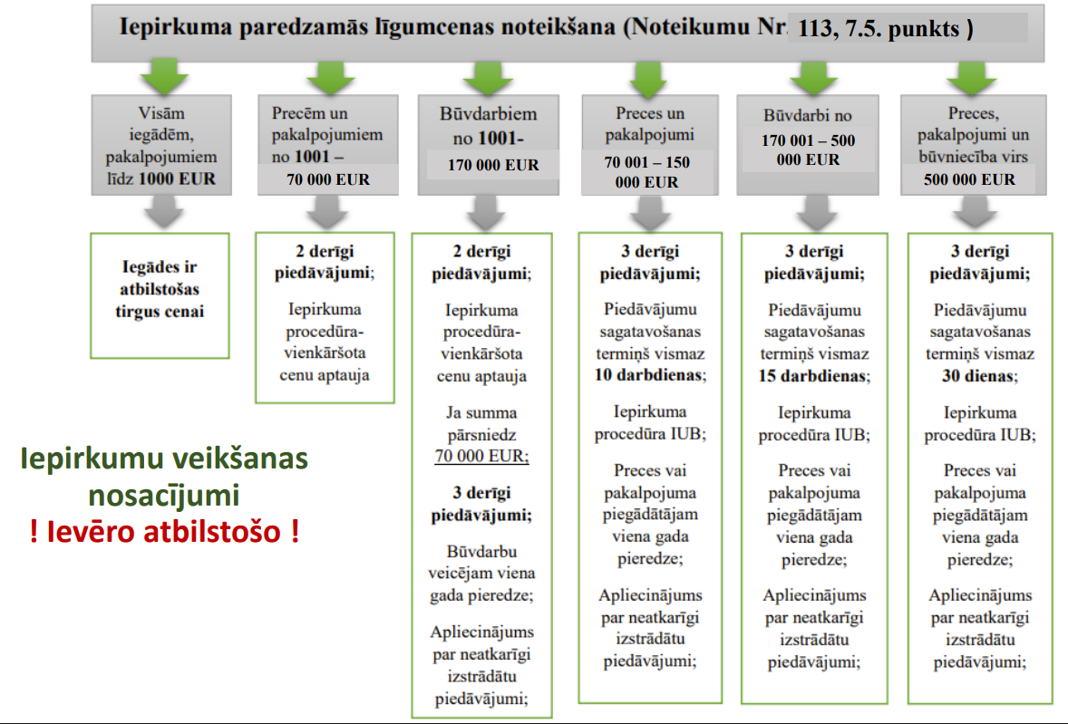
2001
2000

Slide 18



Projekta iesniegšanas periods
IVKĀRTAS
piešķirtais kopējais ELFLA publiskais finansējums
23.10.2025. - 23.11.2025.
Vietējai sabiedrībai nozīmīgas iniciatīvas
441 981.31 EUR
60 000.70 EUR
ATTIECINĀMO IZMAKSU SUMMMA VIENAM PROJEKTAM LĪDZ 50 000 EUR
Kopienu stiprināšana un sabiedrisko aktivitāšu dažādošana
46 799.99 EUR
ATTIECINĀMO IZMAKSU SUMMMA VIENAM PROJEKTAM LĪDZ 30 000 EUR

Slide 19

PROJEKTA MĒRĶIS
Veicināt sabiedrības iesaistīšanos vietējā dabas, fiziskā, sociālā kapitāla un cilvēkkapitāla stiprināšanas un kultūras kapitāla stratēģiskas un ilgtspējīgas izmantošanas un attīstības iniciatīvās, tādējādi palielinot lauku iedzīvotāju drošumspēju, kā arī vietas potenciālu un pievilcību, kas var kļūt par priekšnosacījumu jaunu integrētu tūrisma, kultūras, veselības un citu saistītu pakalpojumu un produktu piedāvājumam.
Atbalstu aktivitātē "Kopienu spēcinošas un vietas attīstību sekmējošas iniciatīvas" atbilstoši vietējās attīstības stratēģijai piešķir vietējās teritorijas (tostarp dabas un kultūras objektu) sakārtošanai, lai uzlabotu pakalpojumu pieejamību, kvalitāti un sasniedzamību, un sabiedrisko aktivitāšu (tostarp viedo ciemu, apmācības un interešu klubu, kultūras, vides aizsardzības, sporta un citu brīvā laika pavadīšanas veidu) dažādošanai.
MK noteikumi Nr.580

Slide 20
ATBALSTA PRETENDENTS
Pašvaldība, biedrība vai nodibinājums, reliģiska organizācija vai fiziskā persona.
Fiziskā persona sabiedriskā labuma projektu* īsteno nesaistīti ar savu saimniecisko darbību (ja tādu veic).
*īstenots projekts, kura mērķim nav komerciāla rakstura un kurš ir publiski pieejams, un kurā ieņēmumi par sniegto pakalpojumu nav kvalificējami kā peļņa.
Kopprojekts - divas neatkarīgas juridiskās personas.
  pašvaldība + fiziska vai juridiska persona, kas veic saimniecisko darbību, noslēgts sadarbības līgums un projektu īsteno lauku teritorijā.
Juridiskā vai fiziskā persona, kas veic saimniecisko darbību.
Vidi – uzbrauktuves, bezmaksas stāvlaukumus, liftus, durvis, tualetes, dušas telpas – pielāgo personām ar dzirdes, redzes vai kustību traucējumiem, kā arī ratiņkrēslu un ratiņu lietotājiem.
MK noteikumi Nr.580

Slide 21

  RĪCĪBA “ VIETĒJAI SABIEDRĪBAI NOZĪMĪGAS INICIATĪVAS”
Štratēģiskais projekts - Izveidots jauniešu centrs VRG darbības teritorijā
Projekta attiecināmo izmaksu summa līdz 50 000 EUR.
Projekta īstenošanas teritorija, Ropažu novads, Salaspils novads.
Atbalsta intensitāte no projekta kopējās attiecināmo izmaksu summas ir 80 %

Slide 22


  RĪCĪBA “KOPIENU STIPRINĀŠANA UN SABIEDRISKO AKTIVITĀŠU DAŽĀDOŠANA ”
Projekta attiecināmo izmaksu summa līdz 30 000 EUR.
Projekta īstenošanas teritorija, Ropažu novads, Salaspils novads.
Atbalsta intensitāte no projekta kopējās attiecināmo izmaksu summas ir 70 % , bet atbilstoši SVVA var tikt paaugstināta līdz 90% , šādos gadījumos :
    Projekti, kur primārās mērķa grupas ir sociāli mazaizsargātas personas +20%

Slide 23




  ATBALSTĀMĀS DARBĪBAS
Rīcība “Kopienu stiprināšana un sabiedrisko aktivitāšu dažādošana”
  vietējās teritorijas - Ropažu un Salaspils novada - dabas un kultūras objektu sakārtošana, lai uzlabotu pakalpojumu pieejamību, kvalitāti un sasniedzamību;
Atbalsta pretendents saimnieciskās darbības īstenošanai sakārto minēto vietējo teritoriju, ja attiecīgo vidi – uzbrauktuves, bezmaksas stāvlaukumus, liftus, durvis, tualetes, dušas telpas – pielāgo personām ar dzirdes, redzes vai kustību traucējumiem, kā arī ratiņkrēslu un ratiņu lietotājiem.
  sabiedrisko aktivitāšu (tostarp viedo ciemu, apmācības un interešu klubu, kultūras, vides aizsardzības, sporta un citu brīvā laika pavadīšanas veidu) dažādošanai.
  Aktivitātes jauniešiem/bērniem un pensionāriem, cilvēkiem ar funkcionāliem traucējumiem,
  Sabiedrisko aktivitāšu dažādošana;
  Sporta aktivitātes;
  Kultūru veicinošas aktivitātes;
  Vides aizsardzības aktivitātes,
  Ar Kopienas stiprināšanu saistītas aktivitātes
Rīcība “ Vietējai sabiedrībai nozīmīgas iniciatīvas”
  Stratēģiskais projekts noteikts - Jauniešu centra/-u izveide VRG darbības teritorijā
MK noteikumi Nr.580, 23.punkts
VRG SVVA

Slide 24
ATTIECINĀMĀS IZMAKSAS
  jaunu pamatlīdzekļu un programmnodrošinājuma iegādes un uzstādīšanas izmaksas,
  jaunas būvniecības, būves pārbūves, būves ierīkošanas, būves novietošanas, būves atjaunošanas un būves restaurācijas izmaksas, pamatojoties uz līgumiem ar trešajām personām, kas ir atbildīgas par darbu veikšanu
  būvmateriālu iegādes izmaksas augstāk minētajiem būvniecības darbiem, pamatojoties uz būvprojektu ar būvatļaujā izdarītu atzīmi par projektēšanas nosacījumu izpildi, ja būvvalde pretendentam izsniegusi paskaidrojuma rakstu, un būvspeciālista sastādītu tāmi un skici;
  publiskās ārtelpas atsevišķu labiekārtojuma elementu būvniecības izmaksas, kuru būvdarbiem nav vajadzīga būvniecības ieceres dokumentācija;
  ar sabiedriskajām attiecībām saistītās izmaksas, kas nepieciešamas vietas potenciāla un pievilcības veidošanai un nepārsniedz 10 % no augstāk minētajos punktos attiecināmo izmaksu kopsummas;
  mācību izmaksas, ja projektu īsteno biedrība vai nodibinājums un piedalās vismaz 10 dalībnieku;
  projekta iesnieguma sagatavošanas izmaksas un vispārējās izmaksas,kas ir tieši saistītas ar projekta sagatavošanu vai īstenošanu, piemērojot Zemkopības ministrijas apstiprināto vienotās likmes aprēķina metodiku.
  ar projektu saistītā personāla atalgojuma izmaksas un darbības nodrošināšanas izmaksas, ja tās nepārsniedz 15% no augstāk minētajos punktos attiecināmo izmaksu kopsummas.
MK noteikumi Nr.580, 35.punkts

Slide 25

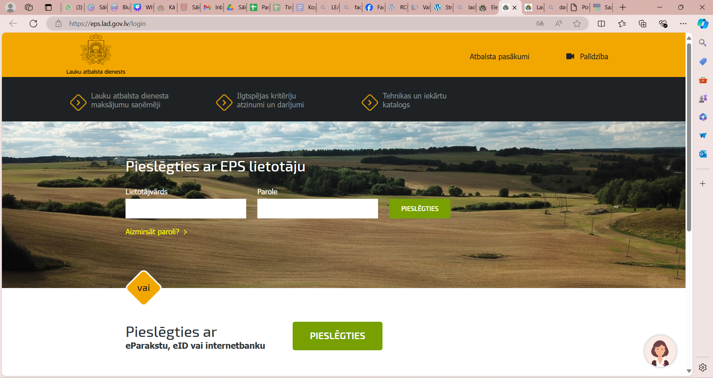

LAUKU ATBALSTA DIENESTA ELEKTRONISKAJĀ PIETEIKŠANĀS SISTĒMĀ
Rokasgrāmata Leader pieteikumu veidošanai EPS (ELFLA)
https://eps.lad.gov.lv/palidziba

Slide 26
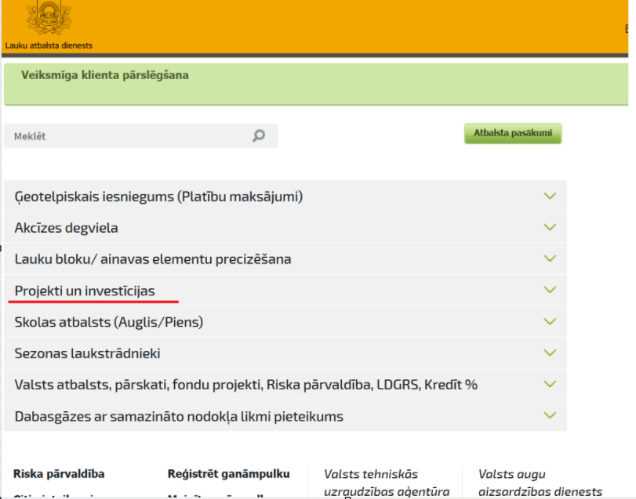
Kļūstot par Lauku atbalsta dienesta klientu, esat EPS lietotājs un varat atvērt LEADER projekta pieteikumu!
Nonākot sākumlapā https://eps.lad.gov.lv/ Izvēlaties sadaļu – Projekti un investīcijas

Slide 27
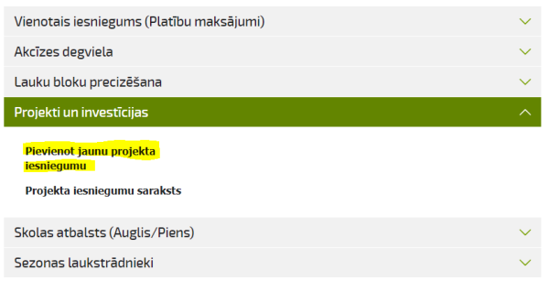
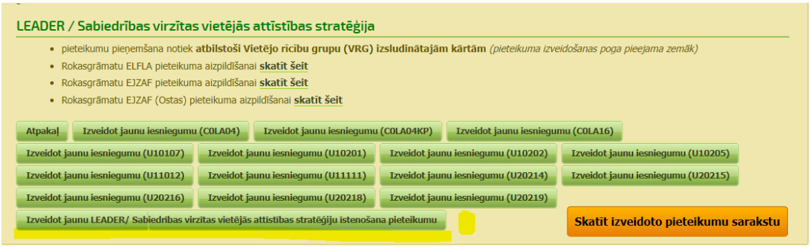
Pēc sadaļas «Projekti un investīcijas», Jums pieejamas divas iespējas: izvēlaties – Pievienot jaunu projekta iesniegumu
Atvērsies jauna sadaļa, pašā lapas apakšā atrodas izvēlne - Izveidot jaunu LEADER pieteikumu Izvēlaties / nospiežat to

Slide 28
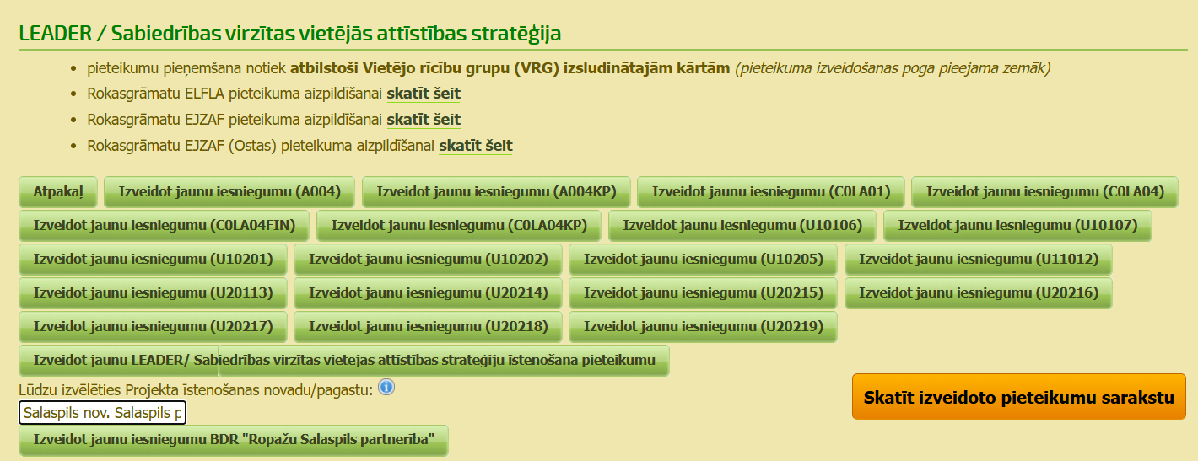
Nospiežot taustiņu – Izveidot LEADER pieteikumu, Jums atvērsies balts lauciņš, kurā jāieraksta sev atbilstošais pagasts, un apakšā parādīsies poga – Izveidot jaunu iesniegumu Biedrība «Ropažu Salaspils partnerība», kurš ir jānospiež!

Slide 29
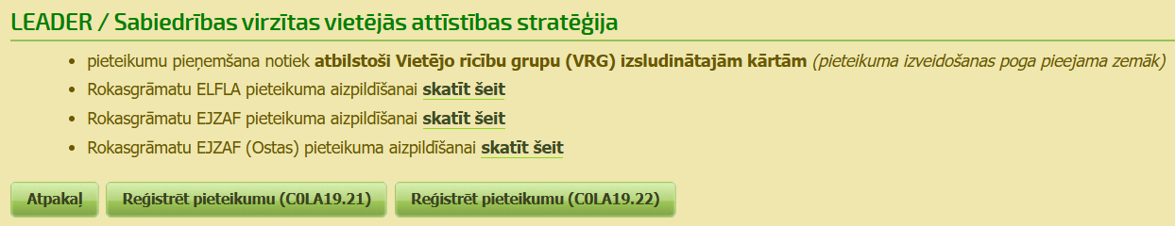
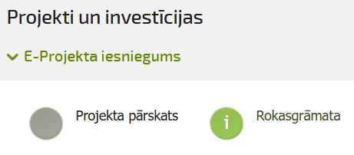
Jums atvērsies jauna lapa, pašā apakšā pie LEADER divas izvēles :
Reģistrēt pieteikumu COLA19.21 – uzņēmējdarbības virziena projektiem;
Reģistrēt pieteikumu COLA19.22 – vietas attīstību sekmējošas iniciatīvas.
Vietējās ekonomikas stiprināšanas iniciatīvas:
R1.”Lauku biļete”;
R2. “Uzņēmējdarbības uzsākšana un attīstība”.
Kopienu spēcinošas un vietas attīstību sekmējošas iniciatīvas:
R3. “Vietējai sabiedrībai nozīmīgas iniciatīvas”;
R4. “Kopienu stiprināšana un sabiedrisko aktivitāšu dažādošana”.
IZVĒLATIES ATBILSTOŠO PROJEKTA VIRZIENU, NOSPIEŽOT ATVĒRSIES PROJEKKTA VEIDLAPA, aizpildot datus par pieteicēju, atvērsies projekta nodaļu saturs un arī poga – rokasgrāmata.

Slide 30
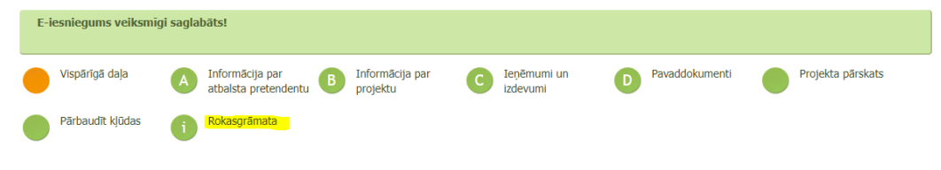
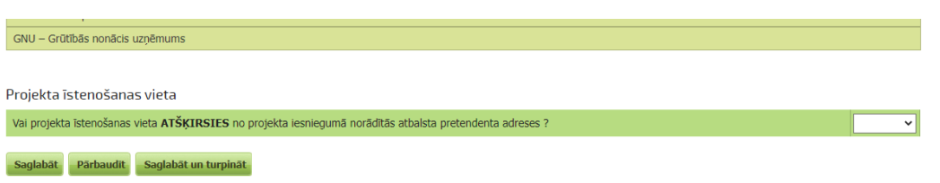
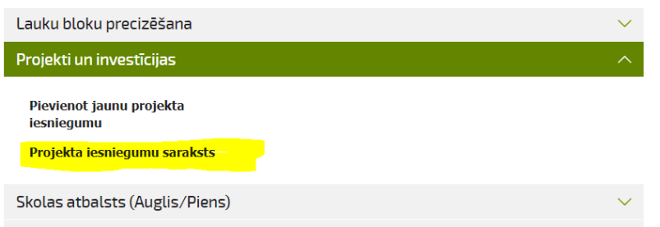
Projekta pieteikuma saturs
Rakstīto projekta pieteikumā, vienmēr saglabājat, nospiežot pogu lapas apakšā SAGLABĀT.
Projekta pieteikums glabāsies sadaļā – Projekta iesniegumu saraksts

Slide 31

  IESNIEDZAMIE DOKUMENTI
  LAD EPS
Pavaddokumenti (*ja attiecas):
• Nomas līgums(vismaz uz 7 gadiem) no projekta iesniegšanas dienas*(**);
• Patapinājuma līgums uz 7 gadiem (ja NĪ pieder PSV vai valstij) vai saskaņojums (labiekārtojuma elementu vai PL novietošanai/ uzglabāšanai)*;
• Iepirkuma procedūras dokumenti(** būvn,proj. ) ;
• Pašnovērtējums;
• Lēmums par kredīta piešķiršanu vai konta izdruka (projektiem virs 100k)**;
• Būvniecības projektiem- būvprojekts, būvatļauja, paskaidrojuma raksts*(**);
• VVD izsniegta A vai B kat. atļauja vai reģistrēta C kat. piesārņojoša darbība*;
• Kopprojektiem- sadarbības līgums starp kopproj. dalībniekiem;
• Ēkas energosertifikāts, energoaudita atzinums, ja projekta sasniedzamais rādītājs būs energoefektivitāte.
** iesniedz kopā ar projekta pieteikumu vai 6 mēnešu laikā pēc projekta apstiprināšanas
Mk noteikumi 580, 48.punktam

Slide 32

  LAIKA GRAFIKS, KAD PRETENDENTS SAŅEM ATBILDI
Projektu iesnieguma termiņš no 2025. gada 23.oktobra līdz 23. novembrim
VRG mēneša laikā pēc projektu iesniegumu iesniegšanas termiņa beigām (līdz 23.12.2025) izvērtē projektu (3 neatkarīgi vērtētāji) atbilstību vietējās attīstības stratēģijai, projekta iesniegumi ar pozitīvu lēmumu tiek nosūtīti LAD uz vērtēšanu.
LAD 3 -5 mēnešu laikā izskata iesniegtos projekta pieteikumus.
Projektu var uzsākt realizēt, uzņemoties finanšu risku, pēc projekta iesniegšanas LAD, t.i. ~1 mēnesi pēc projekta iesniegšanas VRG.

Slide 33

  PROJEKTA ĪSTENOŠANA
Projekta īstenošana:
Ja tiek veikta būvniecība - 2 gadi no Lauku atbalsta dienesta (LAD) lēmuma pieņemšanas par projekta iesnieguma apstiprināšanu.
Ja projekta īstenošanai saņem fiksētas summas maksājumu ar budžeta projektu “Lauku biļete” – līdz 3 gadiem no LAD lēmuma pieņemšanas par projekta iesnieguma apstiprināšanu.
Pārējiem projektiem īstenošanas termiņš ir viens gads no LAD lēmuma pieņemšanas par projekta iesnieguma apstiprināšanu .
Projekta priekšfinansēšana jānodrošina par saviem vai kredīta līdzekļiem vismaz par privātā ieguldījuma daļu, ja izmanto darījuma kontu. Projektu var dalīt līdz 5 posmiem.
Ja atbalsta pretendents (fiz.p) pēc projekta apstiprināšanas izveido SIA, tad pretendentam tajā jāpieder vismaz 51% kapitāla daļas un paraksta tiesības.
LAD var piemērot finanšu korekcijas projekta īstenošanas un uzraudzības laikā, ja:
• Nav ievēroti projekta īstenošanas termiņi;
• Nav ievērota pareiza CA procedūra;
• Nav sasniegti plānotie rādītāji;
• Pretendents pārtraucis, reorganizējis, pārcēlis uzņēmuma darbību;
• Pārdevis projektā iegādātos pamatlīdzekļus;
• U.c., atbilstoši ZM izstrādātajām finanšu korekcijas piemērošanas vadlīnijām (Pielikums ZM 22.05.2023. rīkojumam Nr. 61)

Slide 34

  KĻŪDAS UN GRŪTĪBAS
  Cenu aptauja - visiem izdevumiem, preces vai pakalpojuma iegādei.
  Kļūdas - sarunāti iepirkumi, nekvalitatīvi sagatavoti dokumenti, aptaujāti saistīti uzņēmumi, mākslīgi paaugstinātas cenas, nepārdomātas TS, u.tml.
Nepārdomāta projektu ideja un plānotās projekta darbības, neanalizēti riski, nepārdomāti sasniedzamie rādītāji (saistību pārtraukšana, projektu atsaukšana).
  Tirgus izpēte - par konkrēto reģionu, kur tiek īstenots projekts, cik līdzīgu pakalpojuma sniedzēju, koncentrēties uz savu uzņēmējdarbību, pamatot nepieciešamību, pakalpojuma nepieciešamība, aktualitāte reģionā.
  Risku izvērtējums - pēc būtības izvērtēt risku - preces, pakalpojuma sadārdzinājums, trūkst klientu u.c., sākot no projekta īstenošanas brīža līdz pat pēcuzraudzības beigām(5gadi). Kādas aktivitātes riska novēršanai, risināšanai.
Nekvalitatīvi sagatavoti projektu pieteikumi.
Grūtības uzraudzības periodā, jo nevar sasniegt plānotos sasniedzamos rādītājus.
  Projekta īstenošanas termiņš - plānot ar rezervi (pamatlīdzekļu iegāde 1 gads, būvniecība 2 gadi).
  Naudas plūsmas plānošana - no kurienes finanses tiek ņemtas - Altum, kredītiestādes, savi līdzekļi(uzrādot konta izdruku) u.c. Ņemt vērā kredīta saņemšanas procesu/laiku.
  Plānotā apgrozījuma nesamērīgums .
  Darba vietas - jāsasniedz norādītie rezultāti - darba vietu skaits.
  Neattiecināmās izmaksas - vēlams uzrādīt neattiecināmās izmaksas, ja tādas ir.
  Pielikumi - korektu datnes nosaukumu, piemēram - tehniskā specifikācija.doc, cenu aptauja iekārtai.doc utt.

Slide 35
  PROJEKTA SAGATAVOŠANAI JĀIEPAZĪSTAS AR SEKOJOŠIEM DOKUMENTIEM
  Biedrības "Ropažu Salaspils partnerības" Sabiedrības virzīta vietējās attīstības stratēģija SVVA 2023.-2027. gadam
  2023. gada 10. oktobra MK noteikumi Nr. 580 “Valsts un Eiropas Savienības atbalsta piešķiršanas kārtība Eiropas Lauksaimniecības fonda lauku attīstībai intervencē “Darbību īstenošana saskaņā ar sabiedrības virzītas vietējās attīstības stratēģiju, tostarp sadarbības aktivitātes un to sagatavošana””
  Fiksētas summas maksājums ar budžeta projekta aprēķina metodi “Lauku biļete”
  Projekta vērtēšanas kritēriji (skatīt zem sludinājuma)

Slide 36
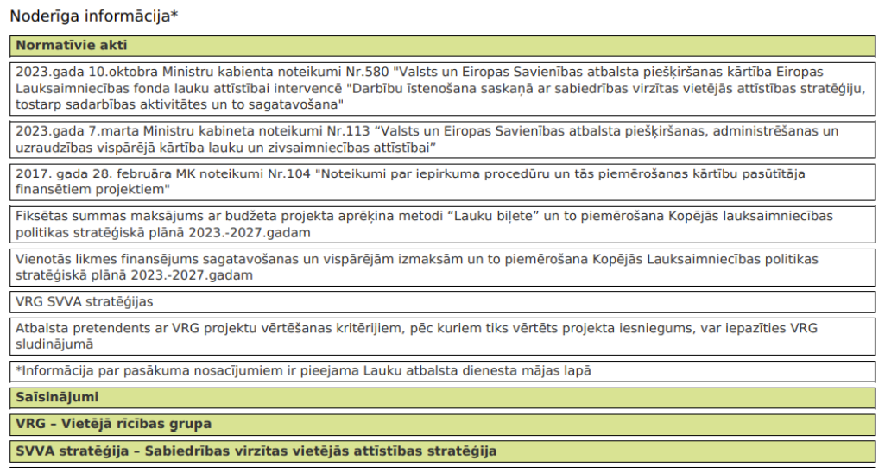
  INTEGRĒTI VEIDLAPĀ

Slide 37
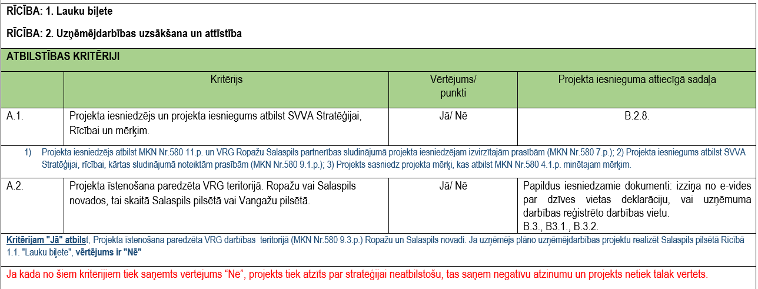
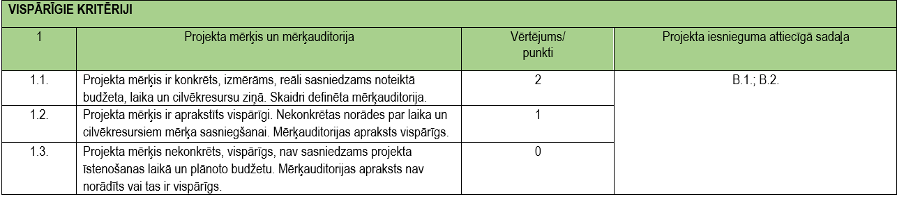
  VĒRTĒŠANAS KRITĒRIJI

Slide 38
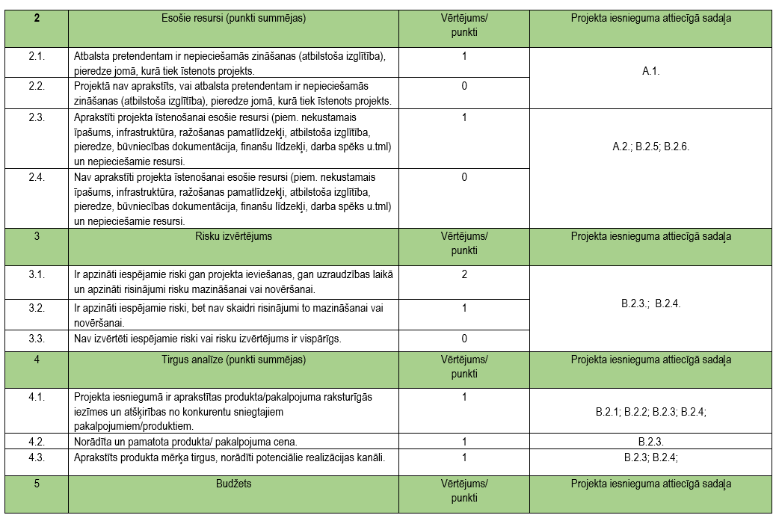

Slide 39
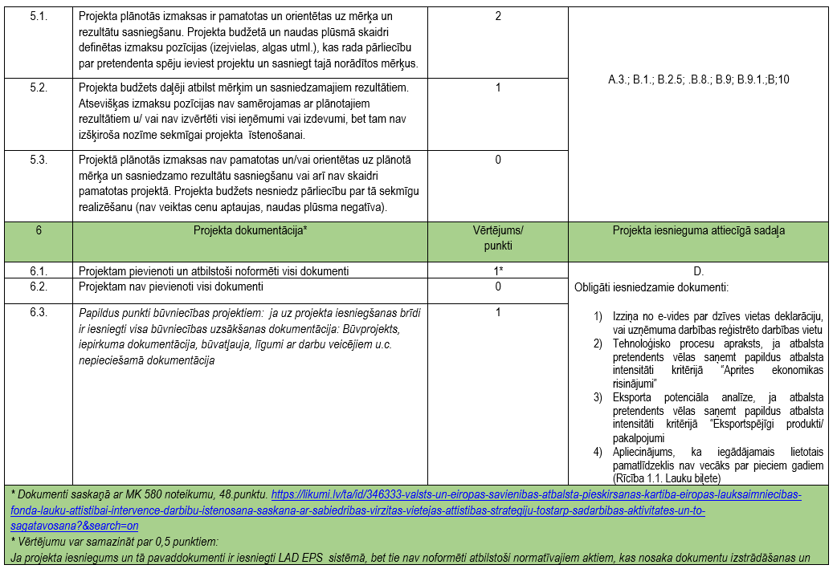

Slide 40
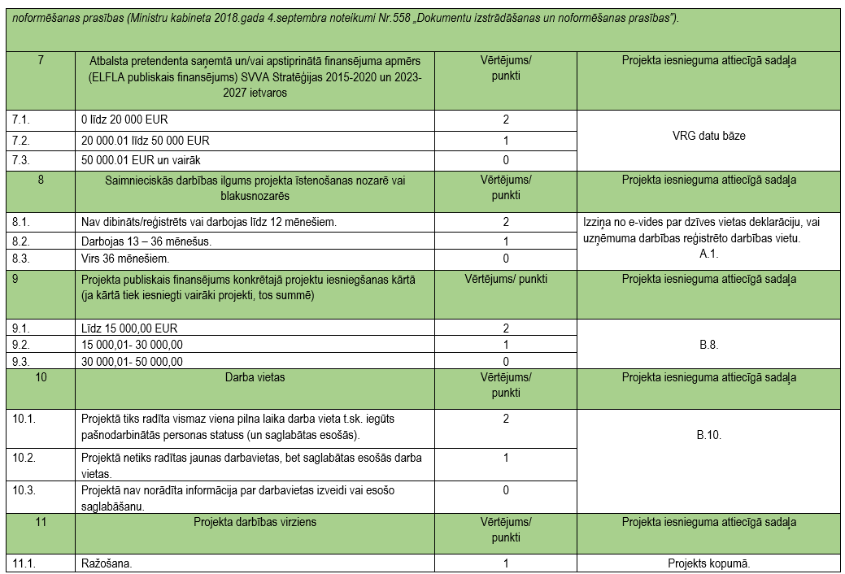
(fiziska persona – līdz projekta iesniegšanai vismaz 6 mēnešus deklarēta VRG darbības teritorijā) vai darbojas līdz 12 mēnešiem.
8.4. Atbalsta pretendents nav deklarēts VRG darbības teritorijā pirms projekta iesniegšanas (0 punkti)

Slide 41
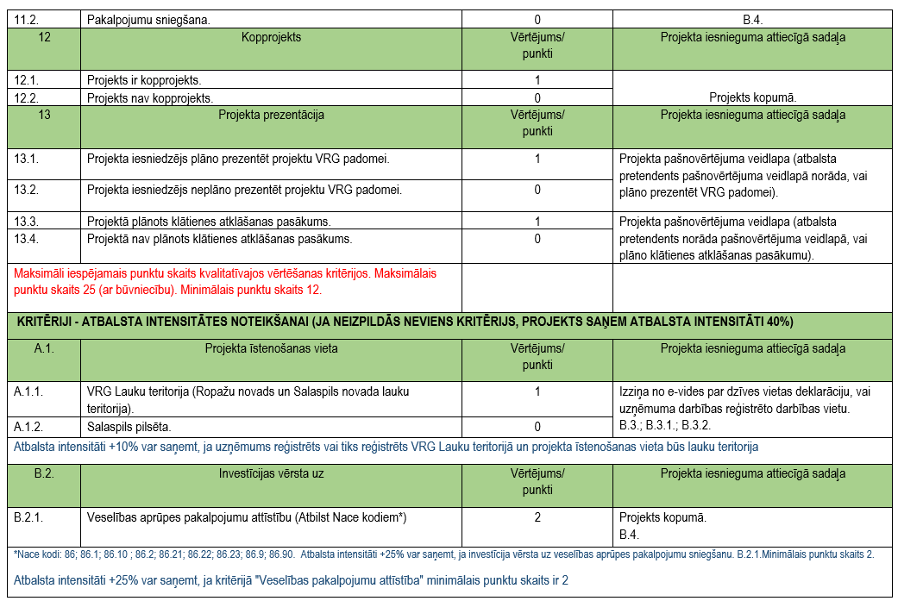
(uz prezentāciju VRG padomei tiek aicināti atbalsta pretendenti, ja projekts saņem min punktu skaitu).
0.1
Papildus pievienojama projekta prezentācija.
0.1
23.2

Slide 42
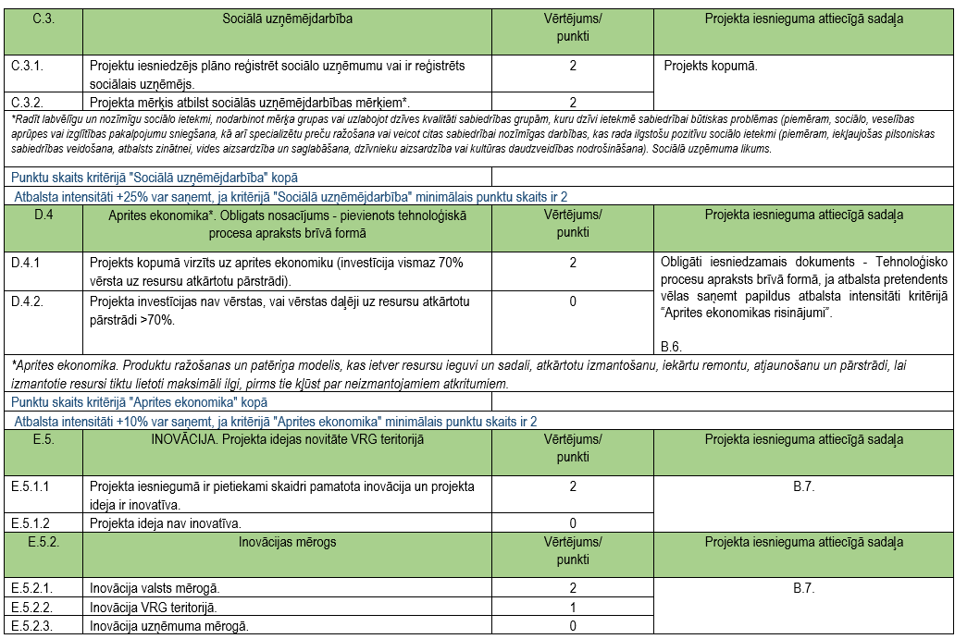

Slide 43
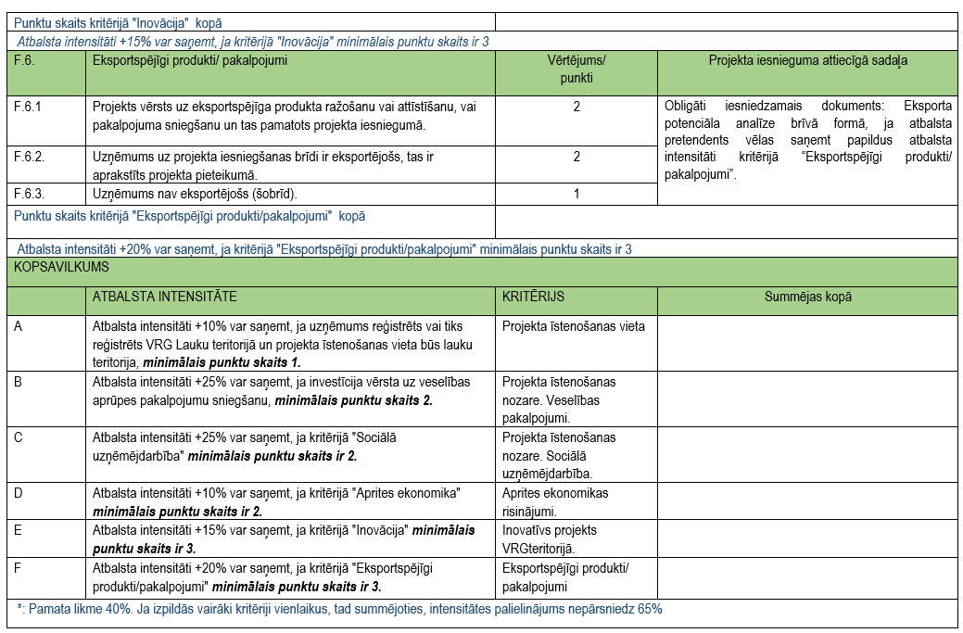

Slide 44
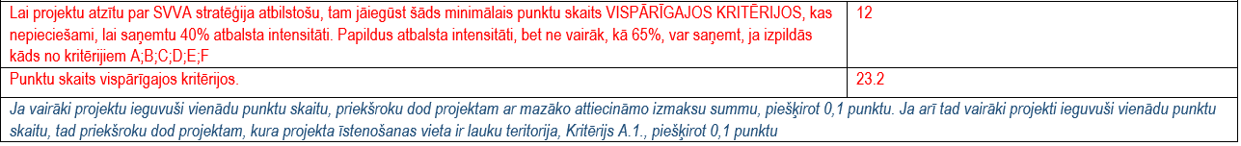

Slide 45
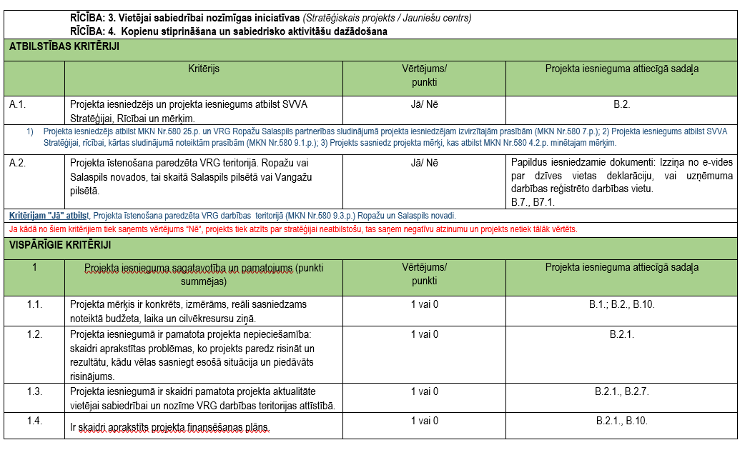

Slide 46
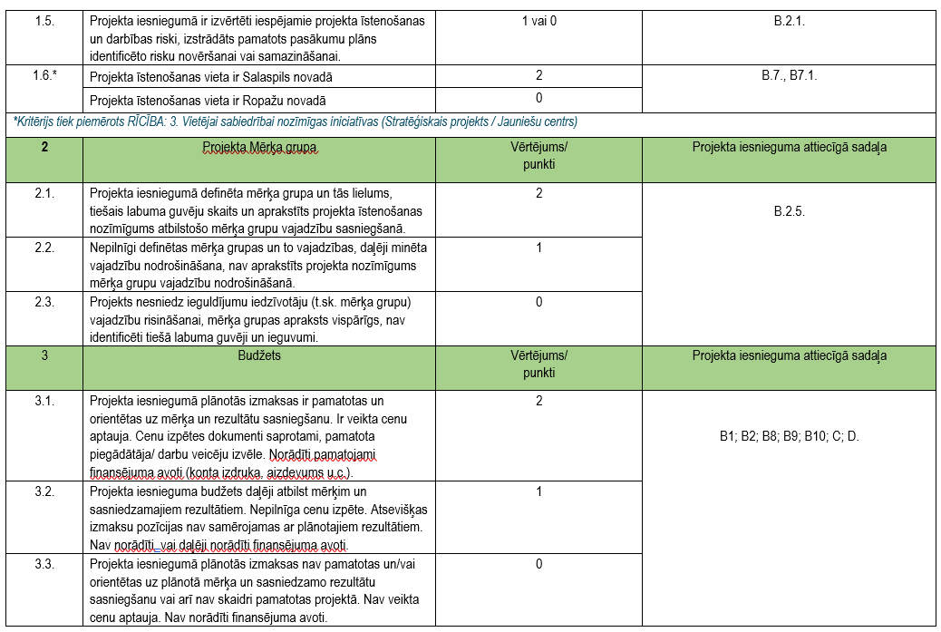

Slide 47
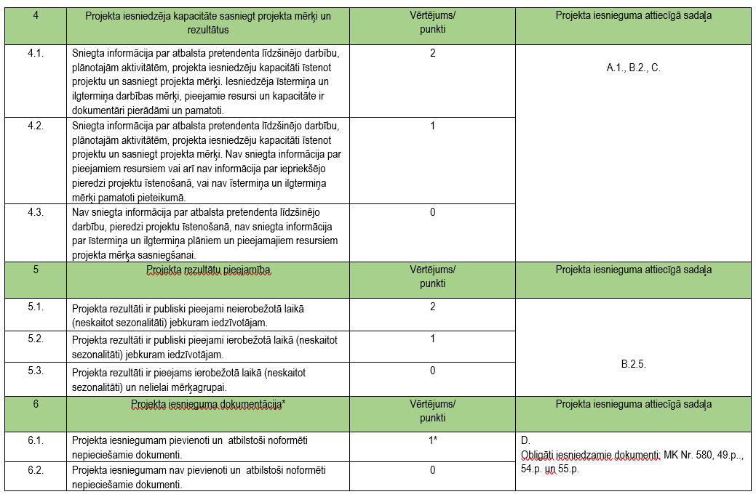

Slide 48
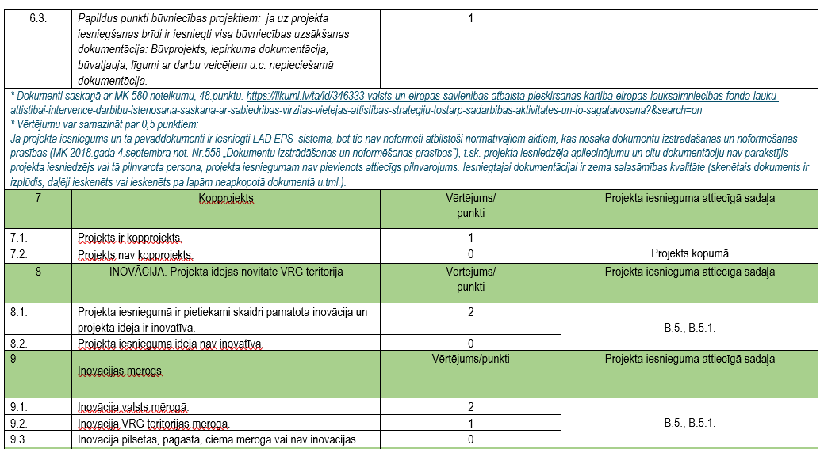

Slide 49
10 | Projekta prezentācija | Vērtējums/ punkti | Projekta iesnieguma attiecīgā sadaļa
10.1. | Atbalsta pretendents prezentē projekta ideju VRG padomei. (uz prezentāciju VRG padomei tiek aicināti atbalsta pretendenti, ja projekts saņem min punktu skaitu) | 1 0.1 | Atbalsta pretendenta pašnovērtējuma veidlapa (atbalsta pretendents pašnovērtējuma veidlapā norāda, vai plāno prezentēt projektu VRG padomei). Papildus pievienojama projekta prezentācija.
10.2. | Atbalsta prerendents neprezentēs projektu VRG padomei. | 0
10.3. | Projekta iesniegumā plānots klātienes projekta atklāšanas pasākums | 1 0.1 | Atbalsta pretendenta pašnovērtējuma veidlapa (atbalsta pretendents norāda pašnovērtējuma veidlapā, vai plāno klātienes atklāšanas pasākumu).
10.4. | Projekta iesniegumā nav plānots klātienes projekta atklāšanas pasākums | 0
Maksimāli iespējamais punktu skaits vispārīgajos vērtēšanas kritērijos: |  |  | 20.2
Minimālais punktu skaits vispārīgajos vērtēšanas kritērijos, kas projektam ir jāiegūst, lai tas būtu atbilstošs vietējās attīstības stratēģijai: |  |  | 10
Ja projekts vispārīgajos vērtēšanas kritērijos saņem mazāk kā 10,00 punktus, projekts tiek atzīts par stratēģijai neatbilstošu, tas saņem negatīvu atzinumu un projekts netiek tālāk vērtēts.
KRITĒRIJI - ATBALSTA INTENSITĀTES NOTEIKŠANAI
M | Sociāli mazaizsargāto grupu interešu atbalsta aktivitātes (papildus intensitāte +20%) | Vērtējums/ punkti | Projekta iesnieguma attiecīgā sadaļa
M.1. | Projekta mērķis vērsts uz sociāli mazaizsargāto grupu interešu aktivitātēm* | 2 | B.2.5. Obligāti iesniedzamie dokumenti: Mērķauditorijas, vajadzību apzināšanas dokumentācija (piemēram, aptaujas, anketēšana u.tml.)
M.2. | Projekta mērķis nav vērsts uz sociāli mazaizsargāto grupu interešu aktivitātēm* | 0
MK noteikumi Nr.32, Noteikumi par sociāli mazaizsargāto personu grupām: 2.1. ģimenes, kuras audzina 3 un vairāk bērnus; 2.2. nepilnās ģimenes; 2.3. invalīdi; 2.4. per-as virs darbaspējas vecuma; 2.5. 15–25 gadus veci jaunieši; 2.6. per-as, kuras atbrīvotas no brīvības atņemšanas iestādēm; 2.7. ilgstošie bezdarbnieki; 2.8. bezpajumtnieki; 2.9. cilvēktirdzniecības upuri; 2.10. politiski represētās per-as; 2.11. per-as, kurām stihisku nelaimju vai dabas katastrofu dēļ ir nodarīts kaitējums, vai viņu ģimenes; 2.12. Černobiļas atomelektrostacijas avārijas seku likvidēšanas dalībnieki un viņu ģimenes, Černobiļas atomelektrostacijas avārijas dēļ cietušās per-as un viņu ģimenes; 2.13. per-as ar alkohola, narkotisko, psihotropo, toksisko vielu, azartspēļu vai datorspēļu atkarības problēmām un viņu ģimenes; 2.14. ģimenes, kuras audzina bērnu invalīdu; 2.15. bērni; 2.16. no vardarbības cietušās per-as.

Slide 50
J | Stratēģiskais projekts*. Jauniešu centra izveide (papildus intensitāte +10%) | Vērtējums/ punkti |  | Projekta iesnieguma attiecīgā sadaļa
J.1. | Projekta mērķis paredz Jauniešu centra izveidi VRG teritorijā | 2 |  | B.1., B.2.
J.2. | Projekts mērķis neparedz Jauniešu centra izveidi VRG teritorijā | 0
* Pamata likme 70%
Lai projektu atzītu par SVVA stratēģija atbilstošu, tam jāiegūst šāds minimālais punktu skaits VISPĀRĪGAJOS KRITĒRIJOS, kas nepieciešami, lai saņemtu 70% atbalsta intensitāti. Papildus atbalsta intensitāti, var saņemt, ja izpildās kāds no kritērijiem M vai J |  |  | 10
Punktu skaits VISPĀRĪGAJOS KRITĒRIJOS |  |  | 20.2
Ja vairāki projektu ieguvuši vienādu punktu skaitu, priekšroku dod projektam, kuram projektā ir zemāks atbalsta izmaksu apjoms uz 1 labuma guvēju (atbalsta finansējums / labuma guvēju skaitu).

Slide 51
PALDIES!
Agnese Bērziņa
27216004
ropazisalaspils@gmail.com

